Slide 1
«Сказ о Калмыкии в живописи Г.О.Рокчинского

Slide 2
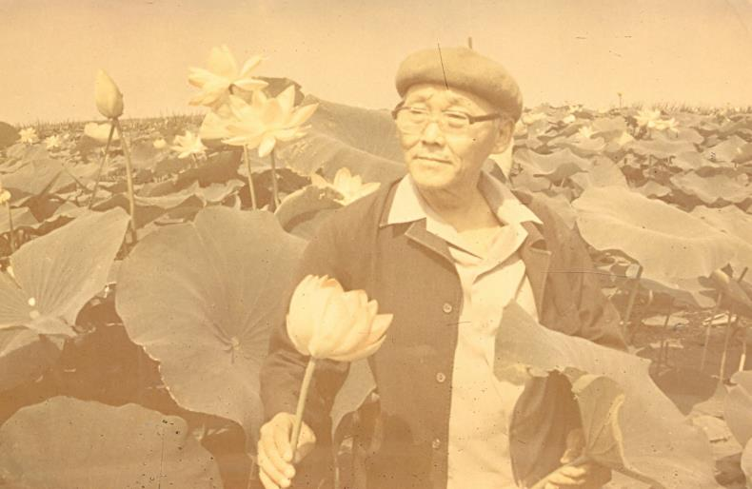
Г.О.Рокчинский 1923 - 1993

Slide 3
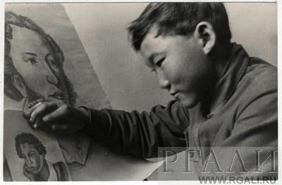
ГАРРИ РИСУЕТ ПУШКИНА А.С.

Slide 4
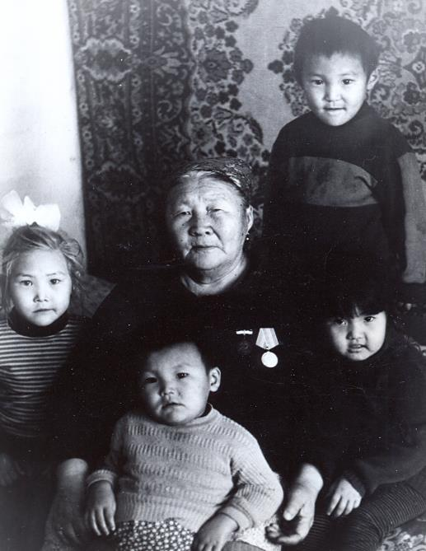
Горяева Т.Л. с внуками

Slide 5
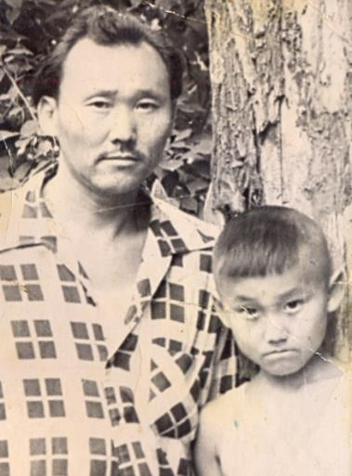
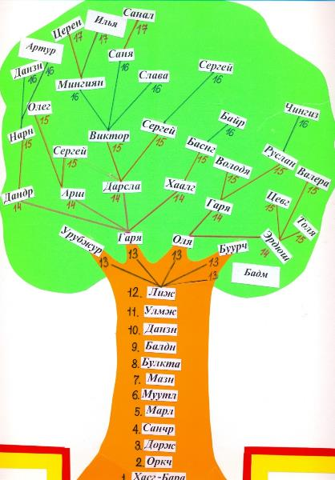
Г.О.Рокчинский
с сыном Володей

Slide 6
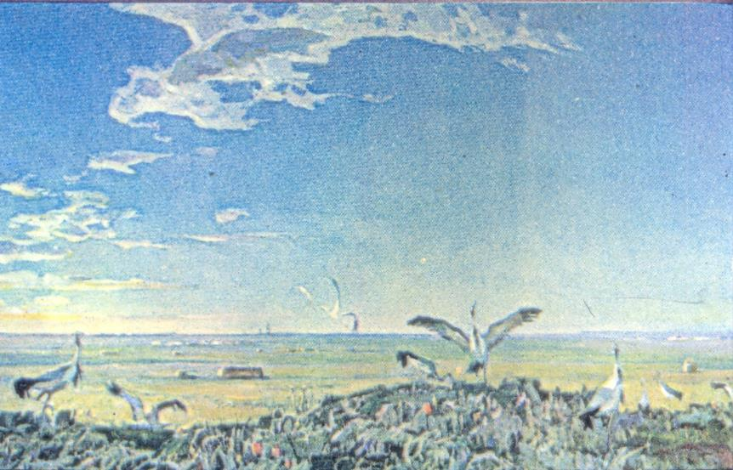
Журавлиная песня

Slide 7
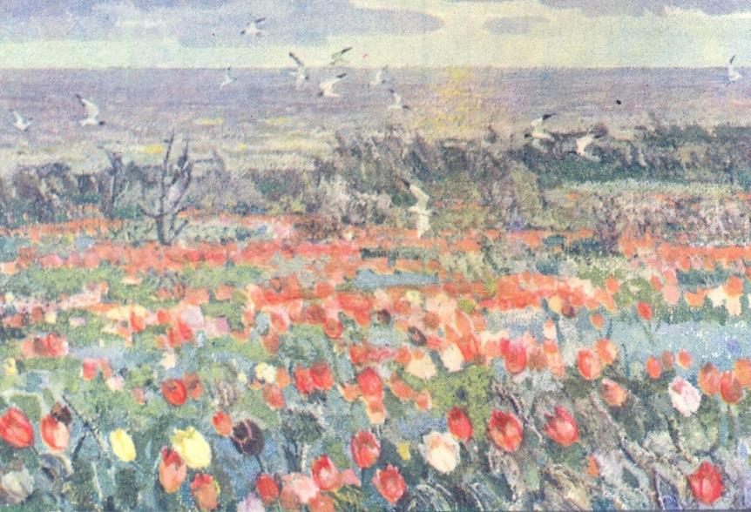
Тюльпанный остров

Slide 8
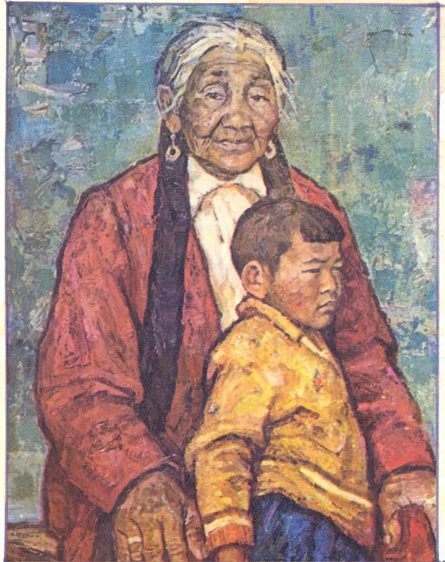
Бабушка
с внуком

Slide 9
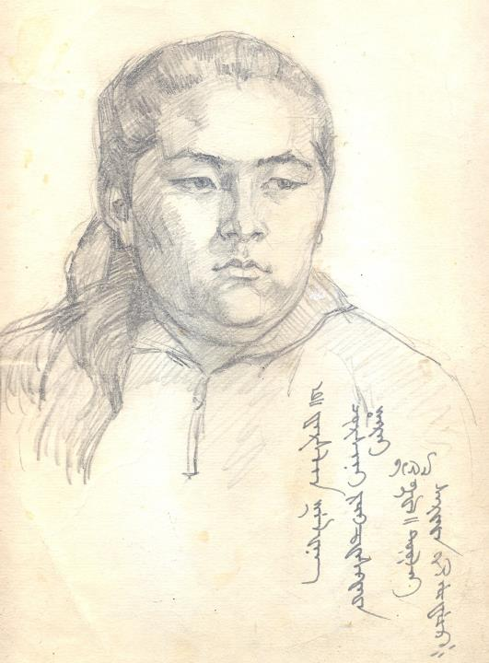
Племянница Галина

Slide 10
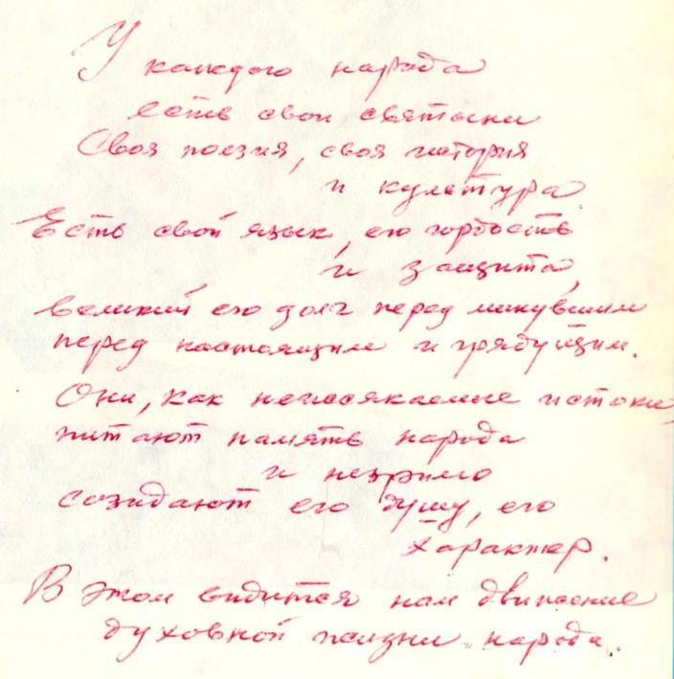

Slide 11
